Slide 1
Anévrysme aortique
1
Pr Antoine Millon
Chirurgie vasculaire

Slide 2
OBJECTIFS
2
Diagnostiquer un AAA
Situations d’urgence
Argumenter le traitement et suivi
Principes du Traitement

Slide 3
CONNAISSANCES ANTERIEURES
3
Anatomie de l’aorte
Prise en charge de la maladie athéromateuse

Slide 4
Diagnostiquer un AAA
4
Terrain : homme ≥ 60 ans, asymptomatique
Tabac
Actuellement diagnostic par hasard, ou palpation d’une masse abdominale pulsatile et expansive, ou d’un anévrysme poplité
Demain : dépistage échographique

Slide 5
TITRE DIAPOSITIVE IMAGE
5
Références :

Slide 6
Argumenter l’attitude thérapeutique et le suivi
6
Suivi échographique jusqu’à 50mm de diamètre
Fréquence des échographies dépend du diamètre
Puis chirurgie car risque de rupture significatif
Traitement médical : « ASIC »
Dépistage familial
Recherche autre anévrysme (poplité par échographie, thoracique par TDM ou IRM et iliaque échographie)
A 50 mm : Angio TDM

Slide 7
Argumenter l’attitude thérapeutique et le suivi
7
RISQUE = RUPTURE = DECES

Slide 8
Angio TDM avec reconstruction 3D
8

Slide 9
Principes de la prise en charge au long cours
9
Mise à plat-greffe
Endoprothèse aortique
Si anatomie favorable (collet, accessibilité)
Risque opératoire élevé→endoprothèse
Risque opératoire normal →choix éclairé
Si anatomie défavorable : Mise à plat-greffe

Slide 10
Principes de la prise en charge au long cours
10
Suivi d’une endoprothèse : AngioTDM (endofuite)
↗ de diamètre = Problème = CS chir
Si mise à plat greffe:
ANTCD de chirurgie aortique +Hémorragie digestive = Fistule Aorto-Duodénale

Slide 11
11

Slide 12
12
Incision = médiane péri-ombilicale ou flanc gauche

Slide 13
13
Ouverture péritoine

Slide 14
14
Anevrisme aorte abdominale

Slide 15
15
Lacs sur aorte en amont de l’anévrisme et sur la veine rénale gauche

Slide 16
16
Mise à plat de la coque anévrismale

Slide 17
17
Ligature des artères lombaires

Slide 18
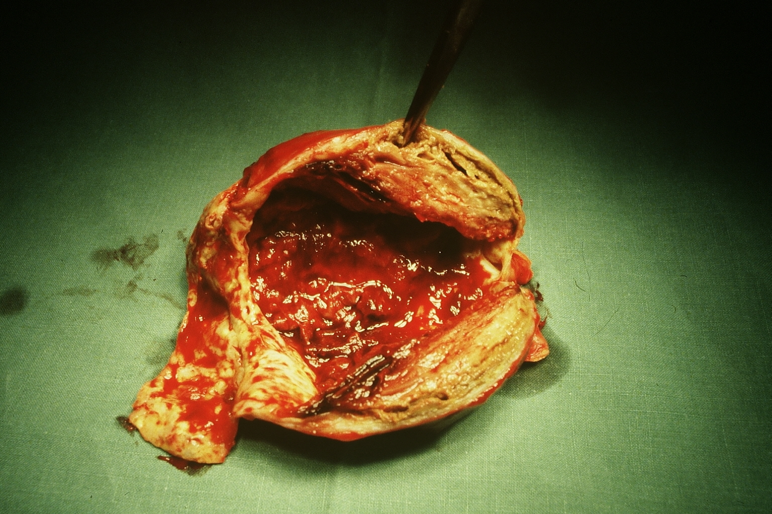
18

Slide 19
19
Thrombus en coupe horizontale expliquant les images scanner (chenal circulant et thrombus)

Slide 20
20
Anastomose proximale termino-terminale
aorto-prothétique après section de l’aorte

Slide 21
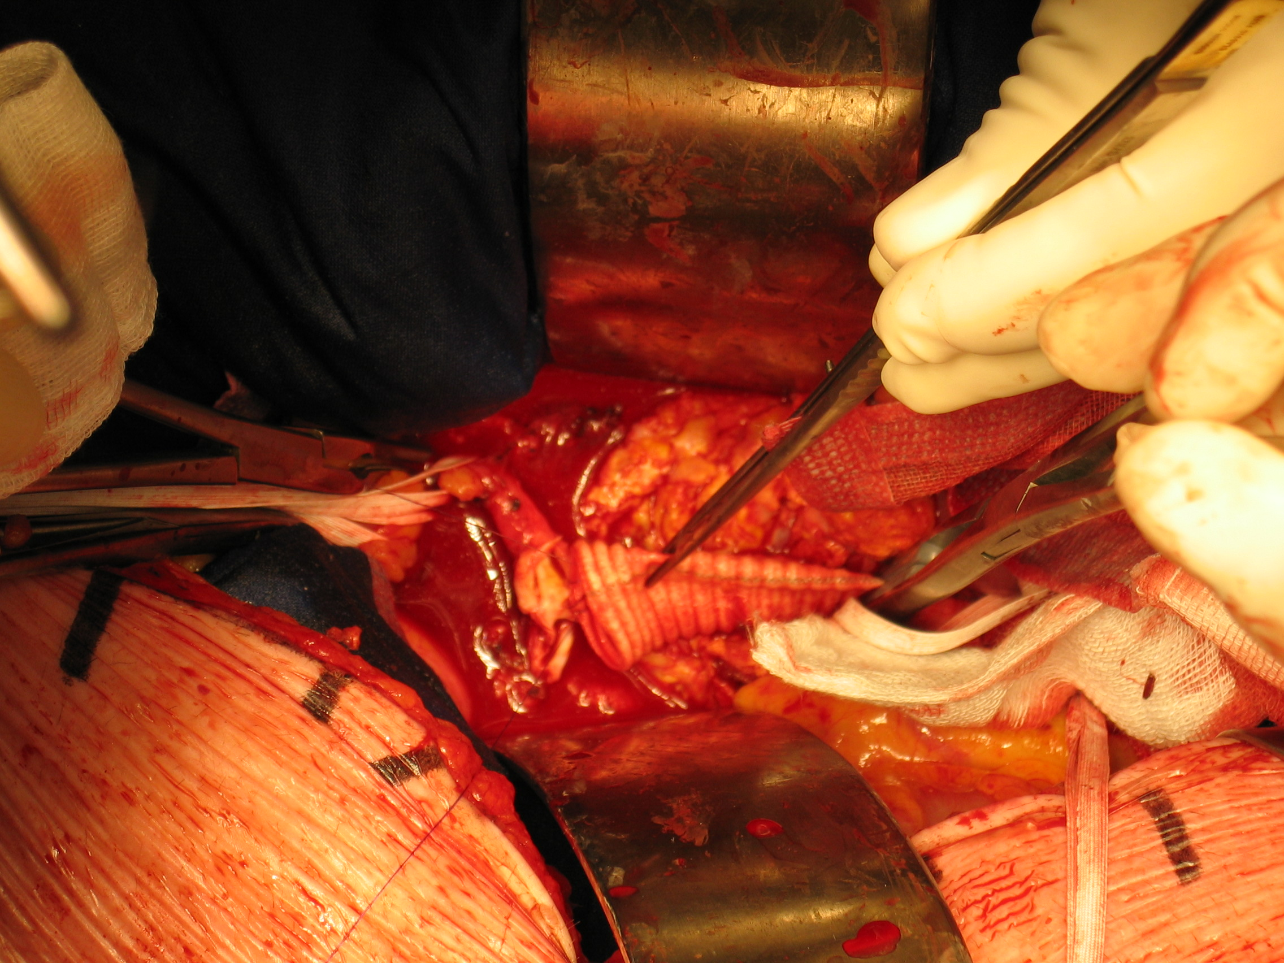
21
Anastomose distale termino-terminale
prothéto-aortique

Slide 22
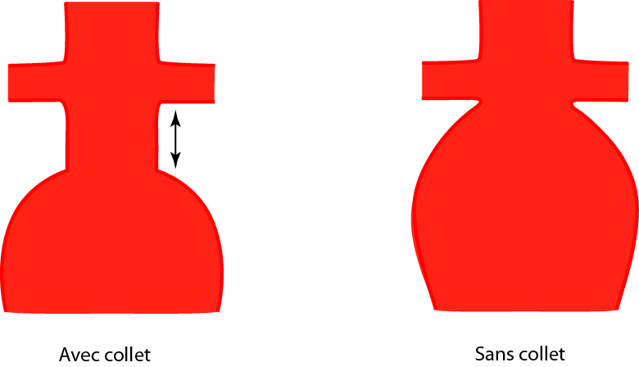
COLLET DE L’AAA
22
Références :

Slide 23
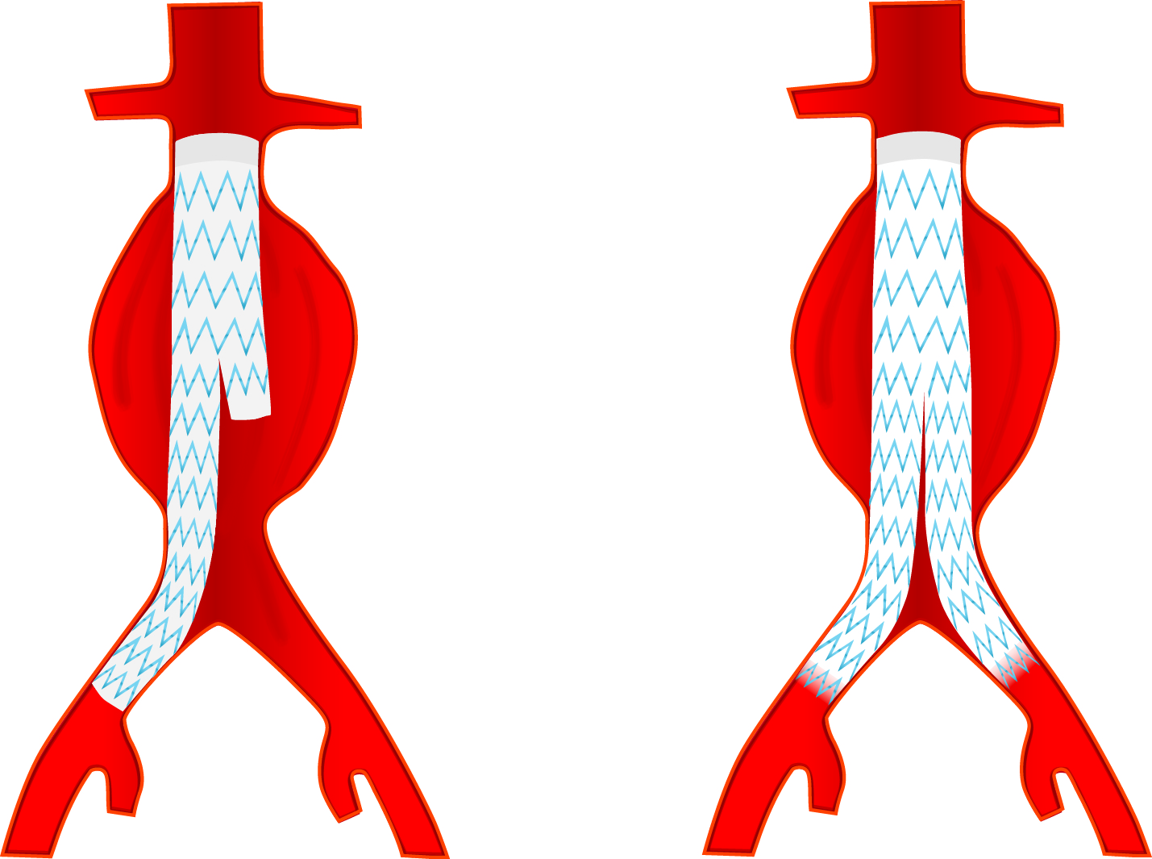
ENDOPROTHESE
23
Références :

Slide 24
24

Slide 25
25

Slide 26
26

Slide 27
27

Slide 28
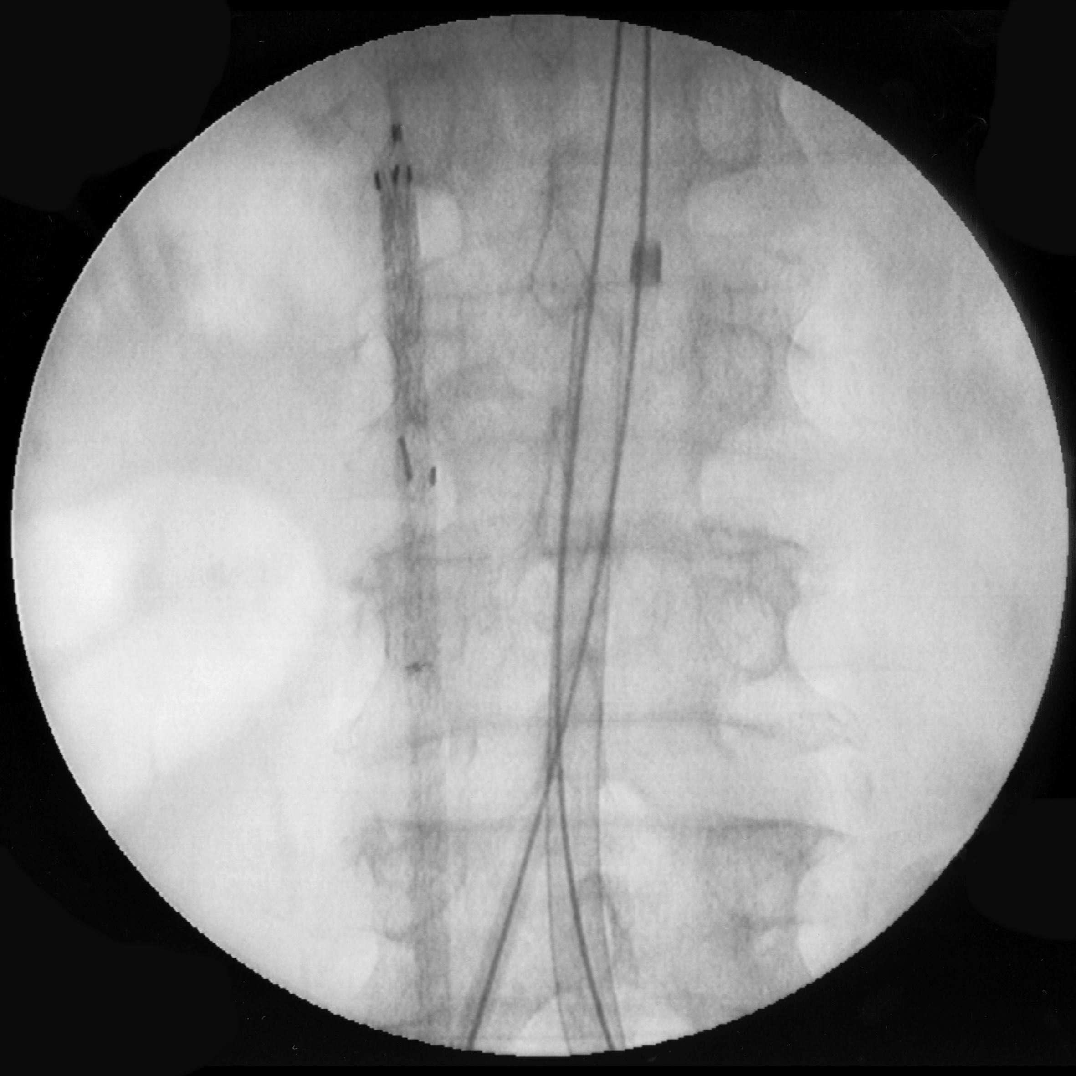
28

Slide 29
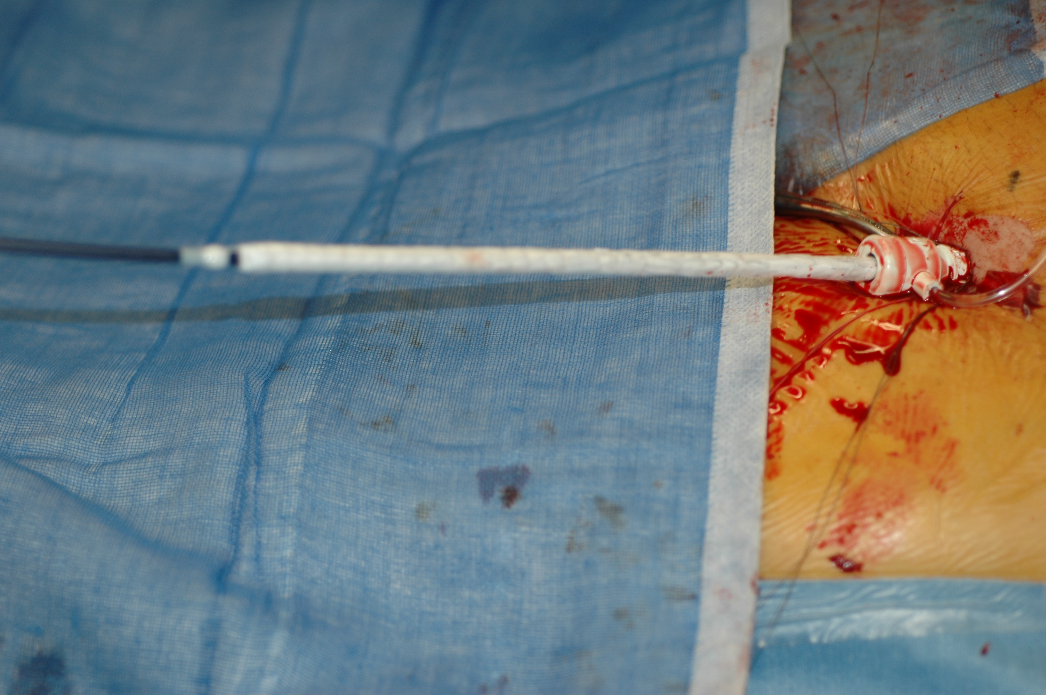
29

Slide 30
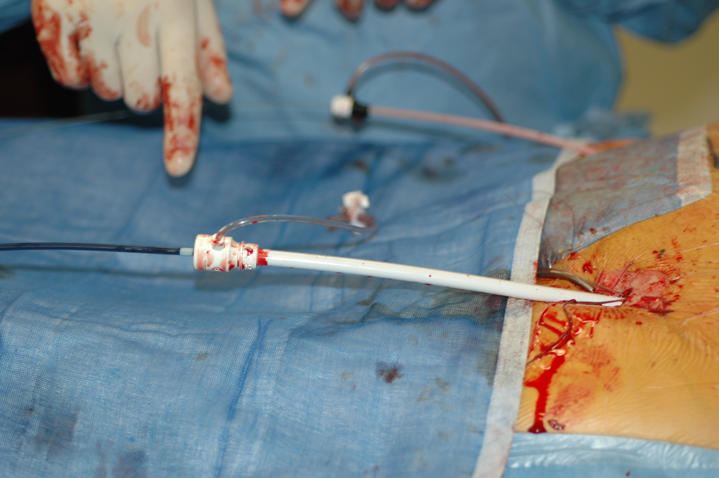
30

Slide 31
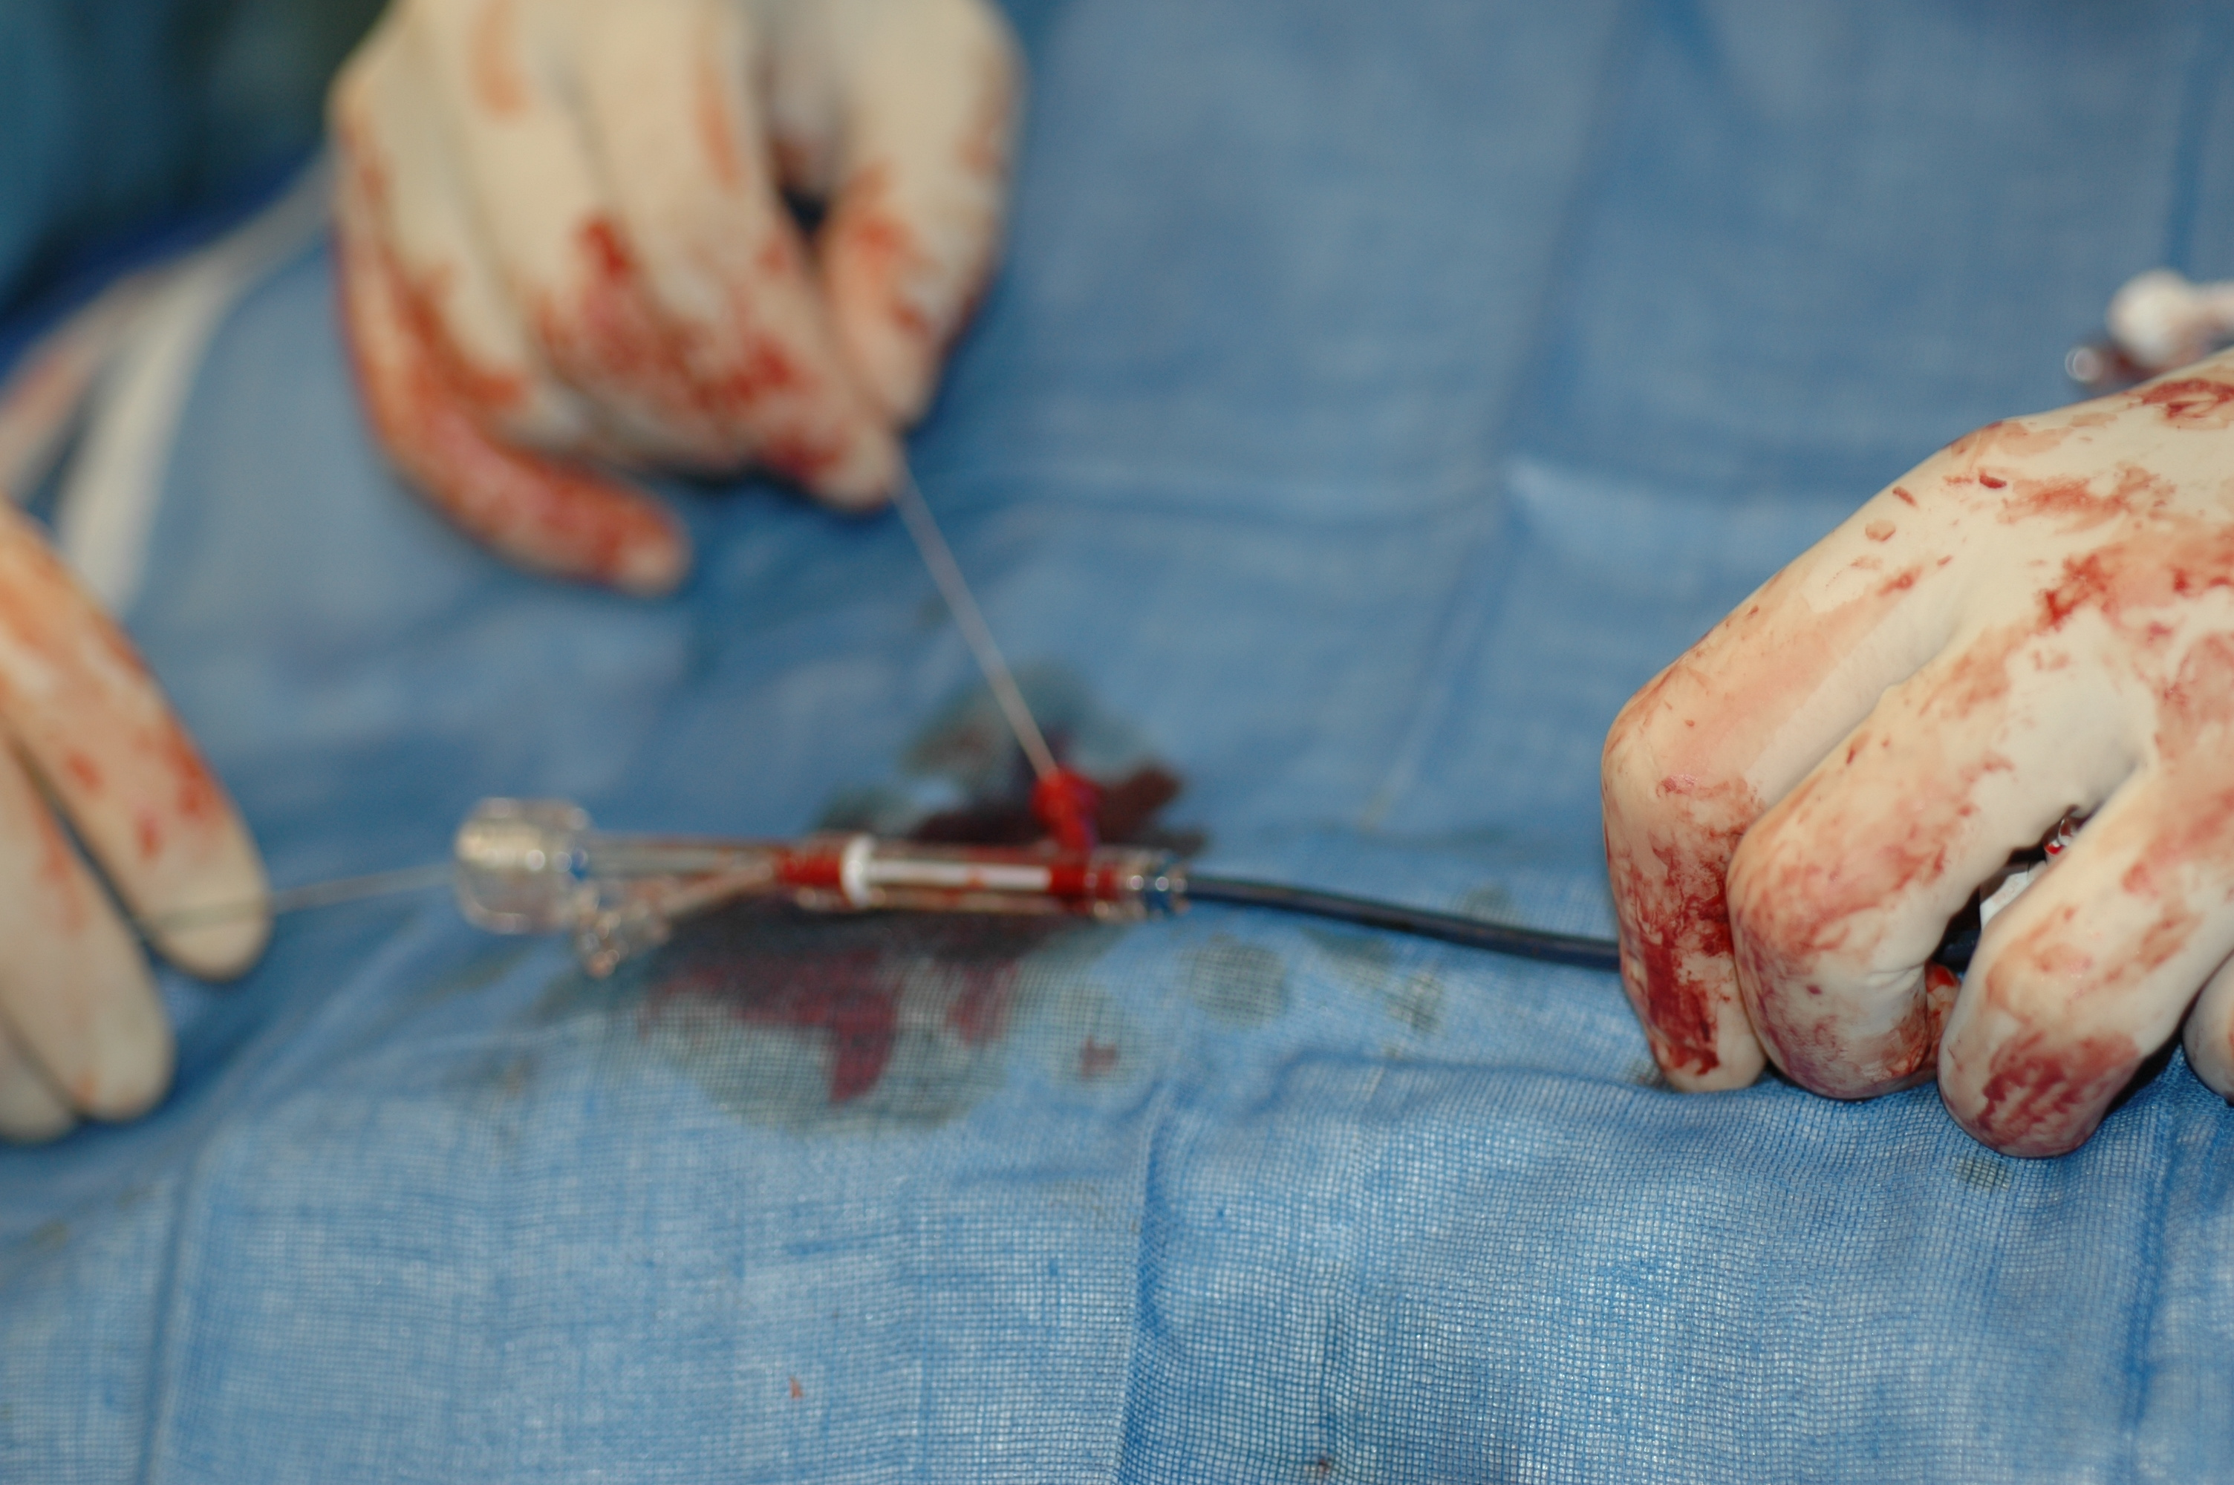
31

Slide 32
32

Slide 33
33

Slide 34
34

Slide 35
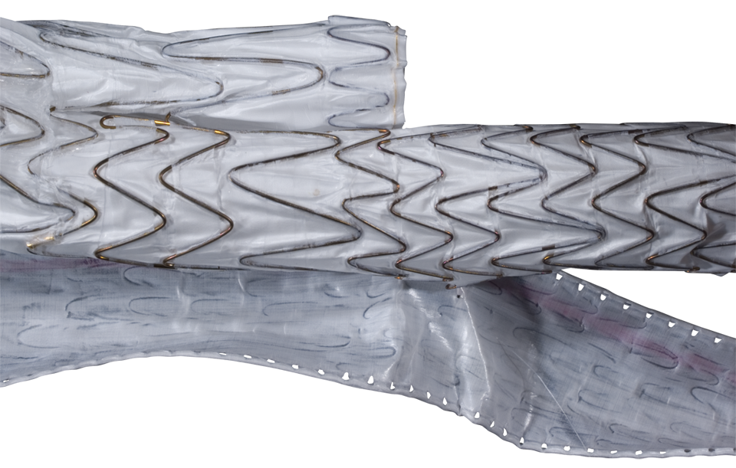
35

Slide 36
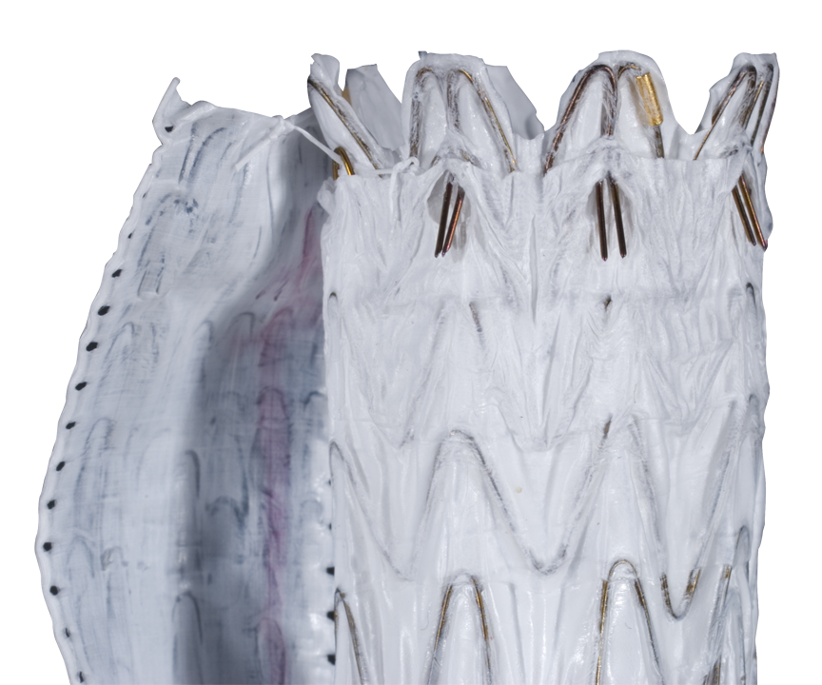
36

Slide 37
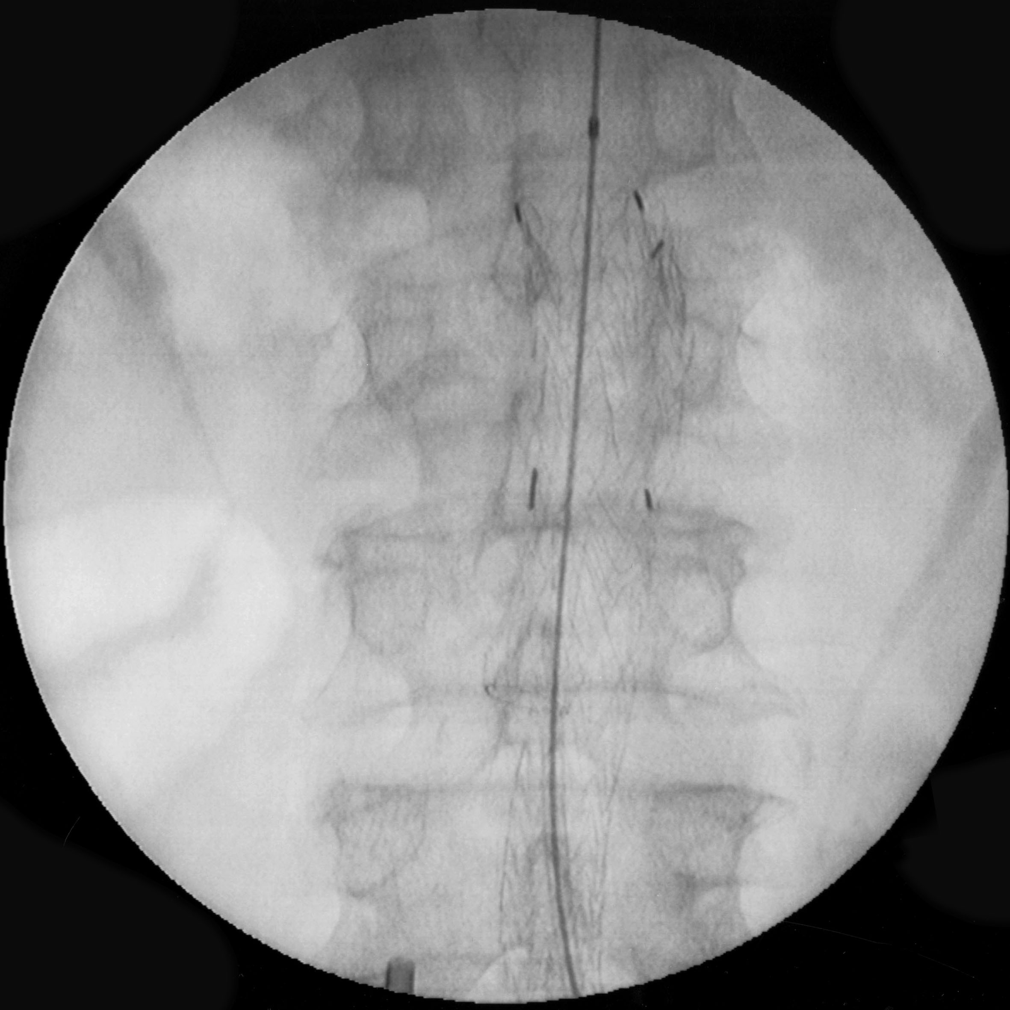
37

Slide 38
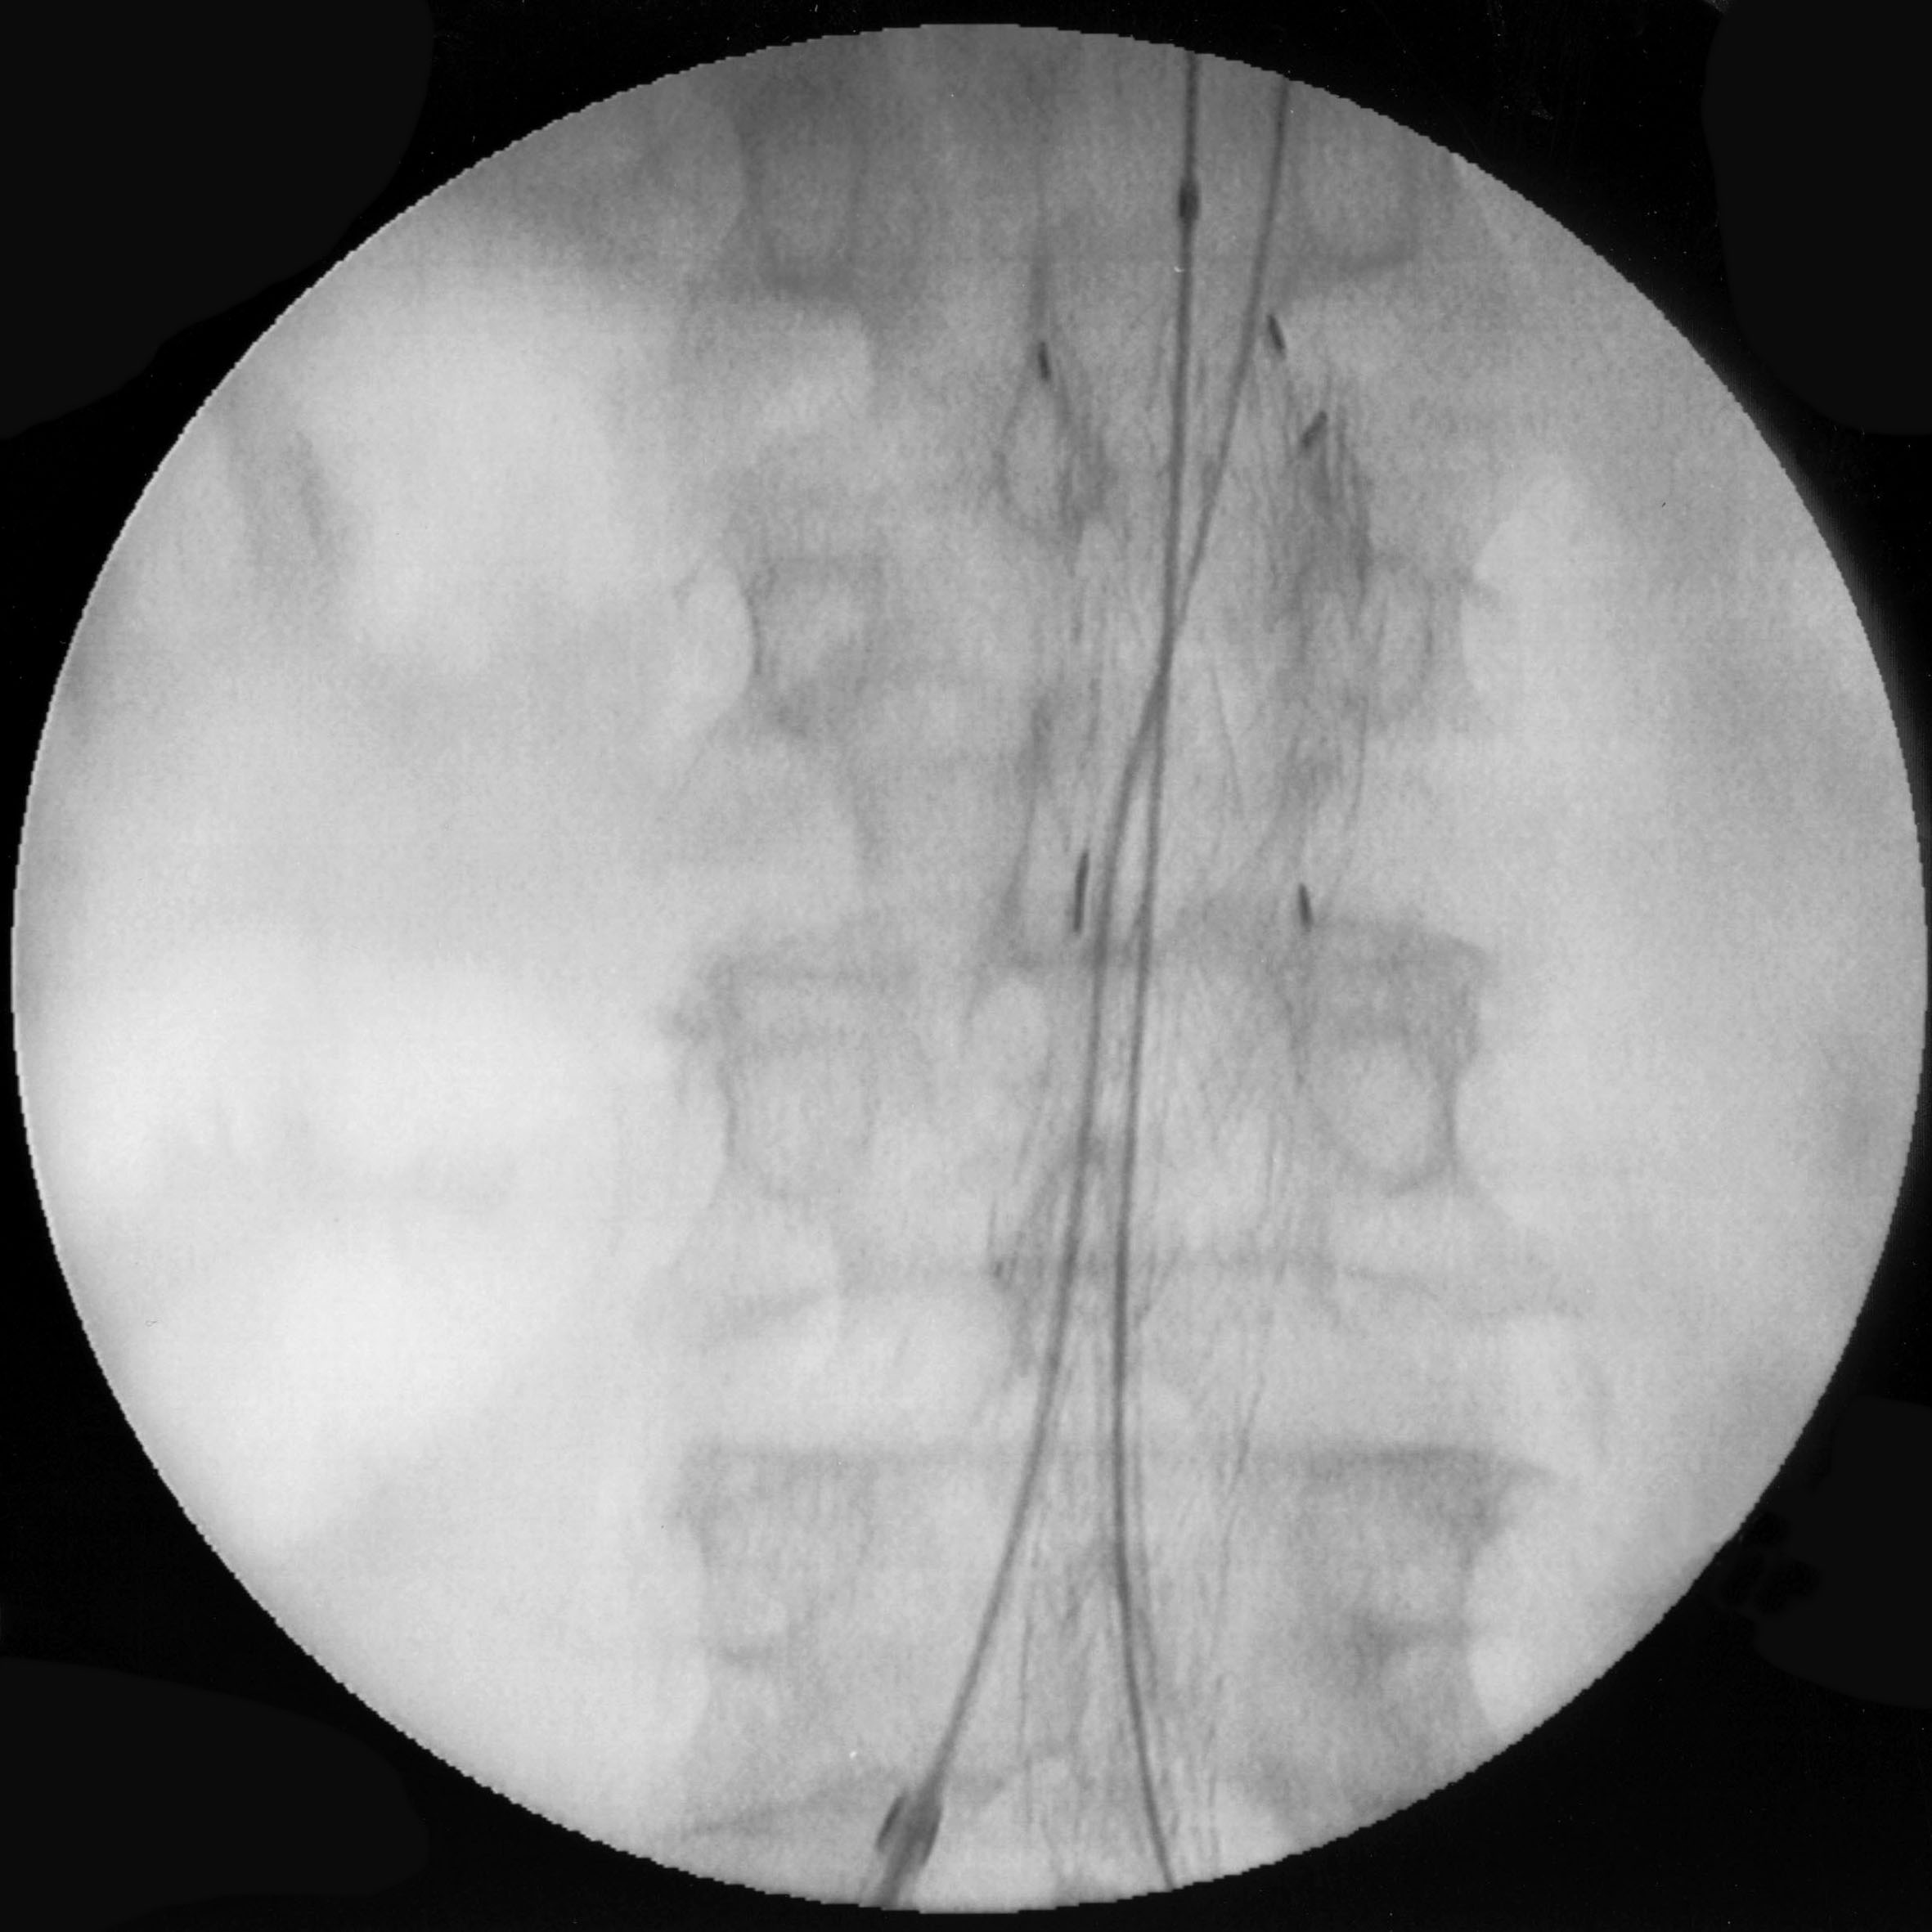
38

Slide 39
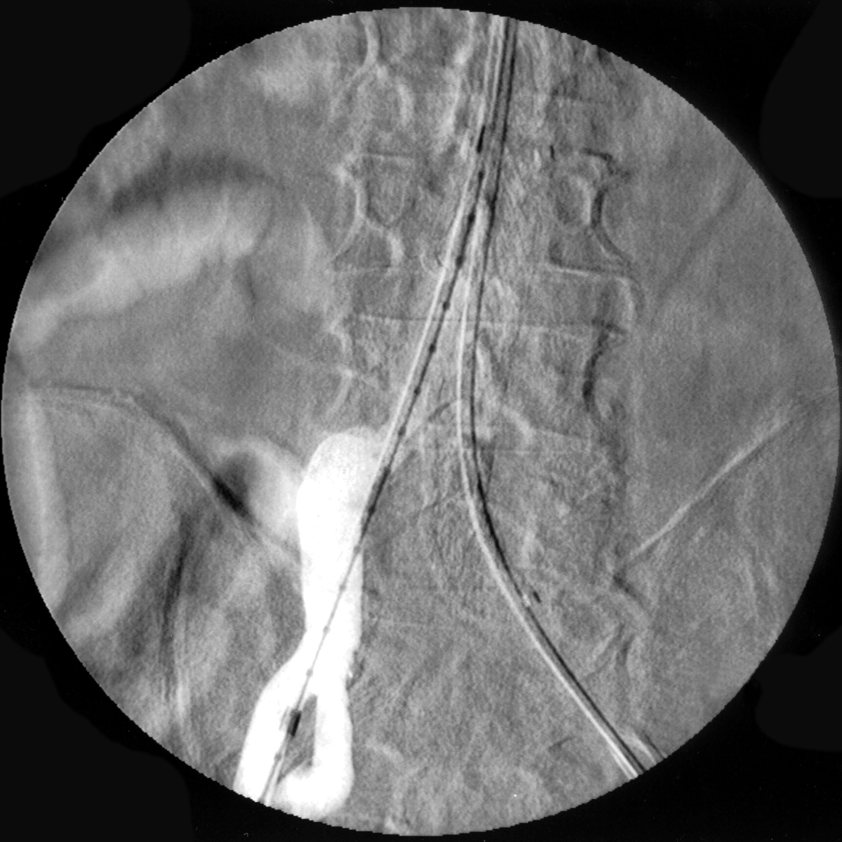
39

Slide 40
40

Slide 41
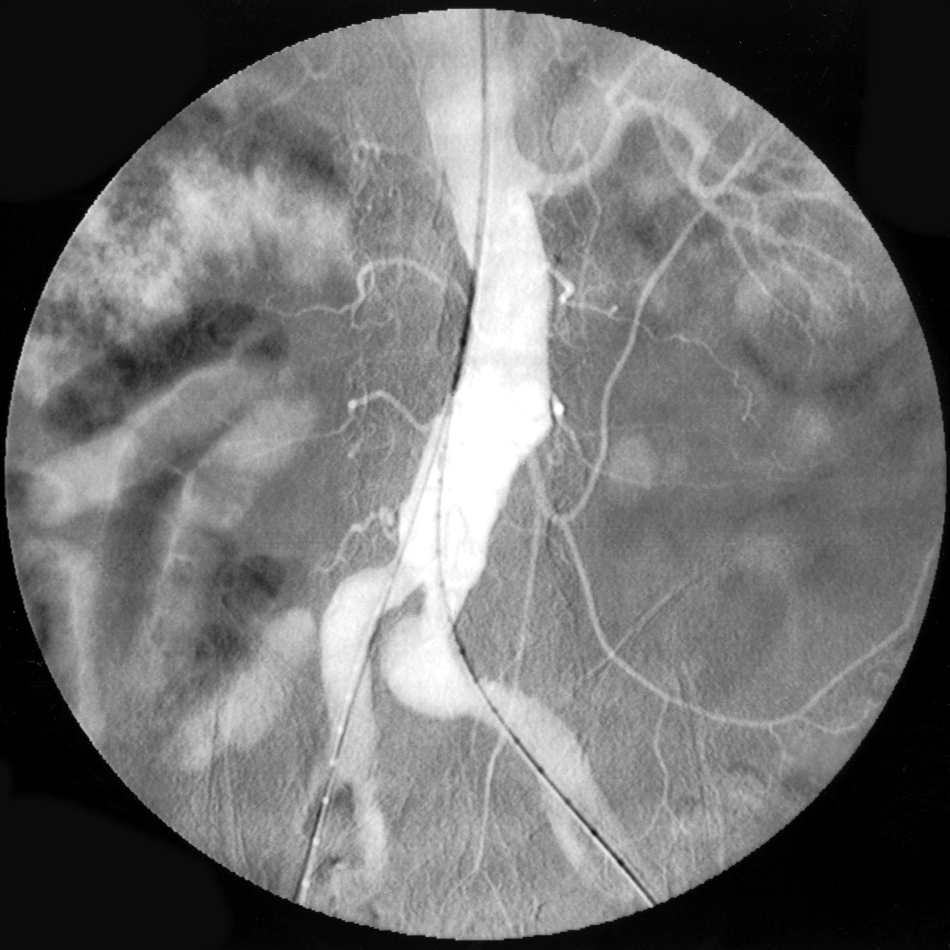
41
180

Slide 42
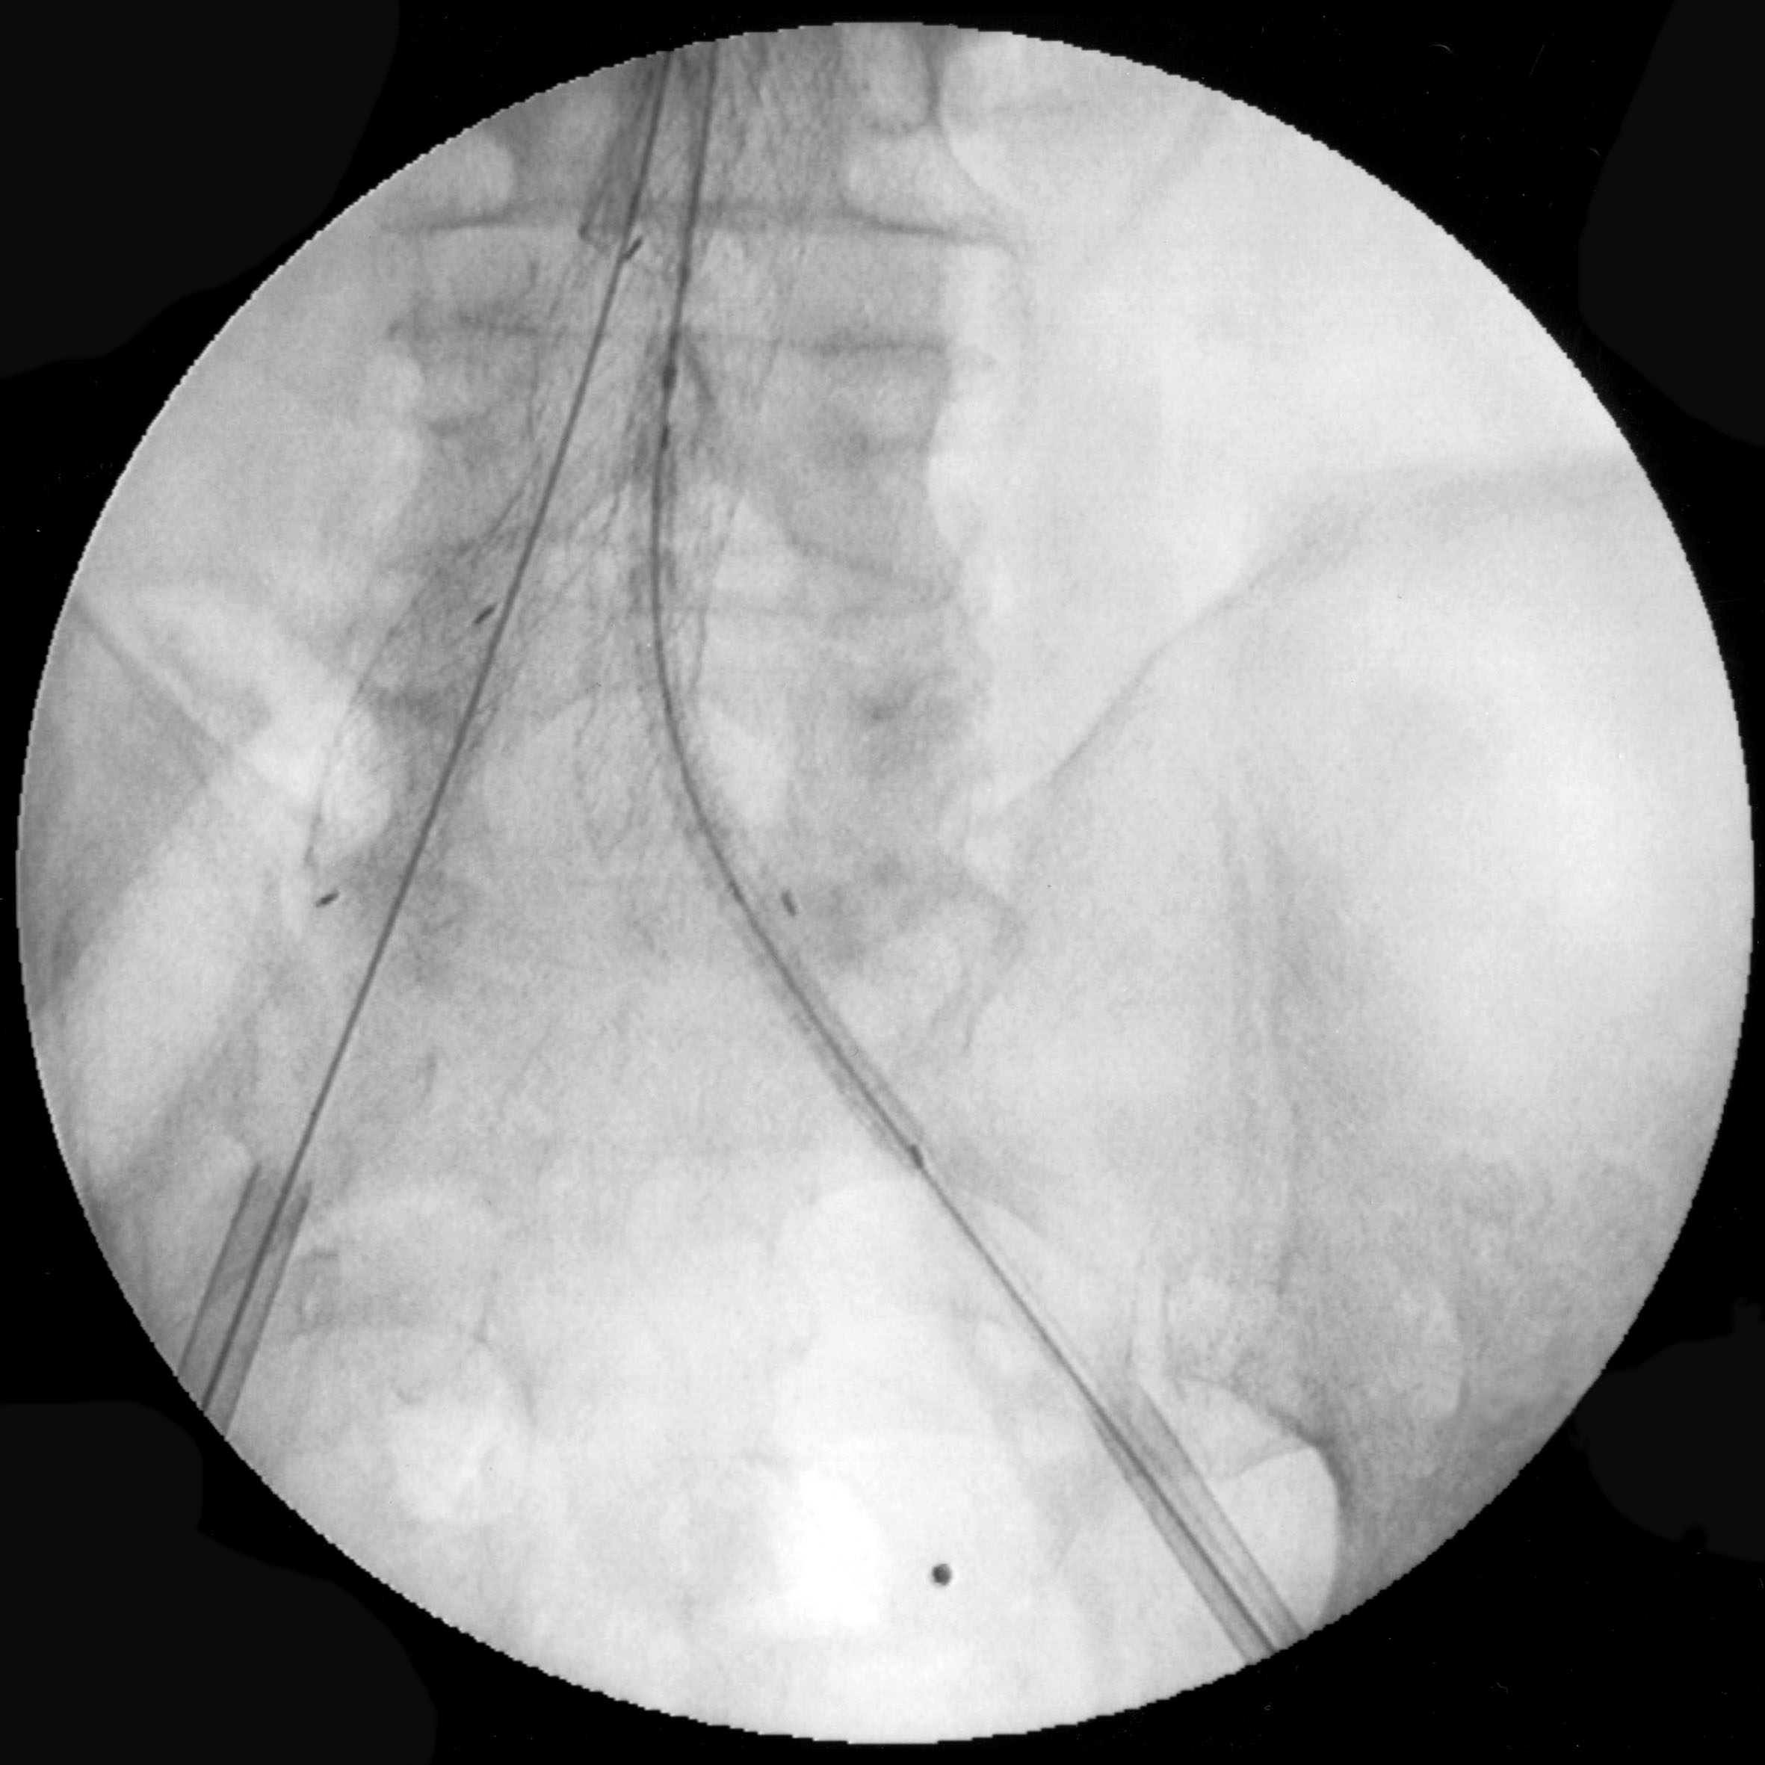
42

Slide 43
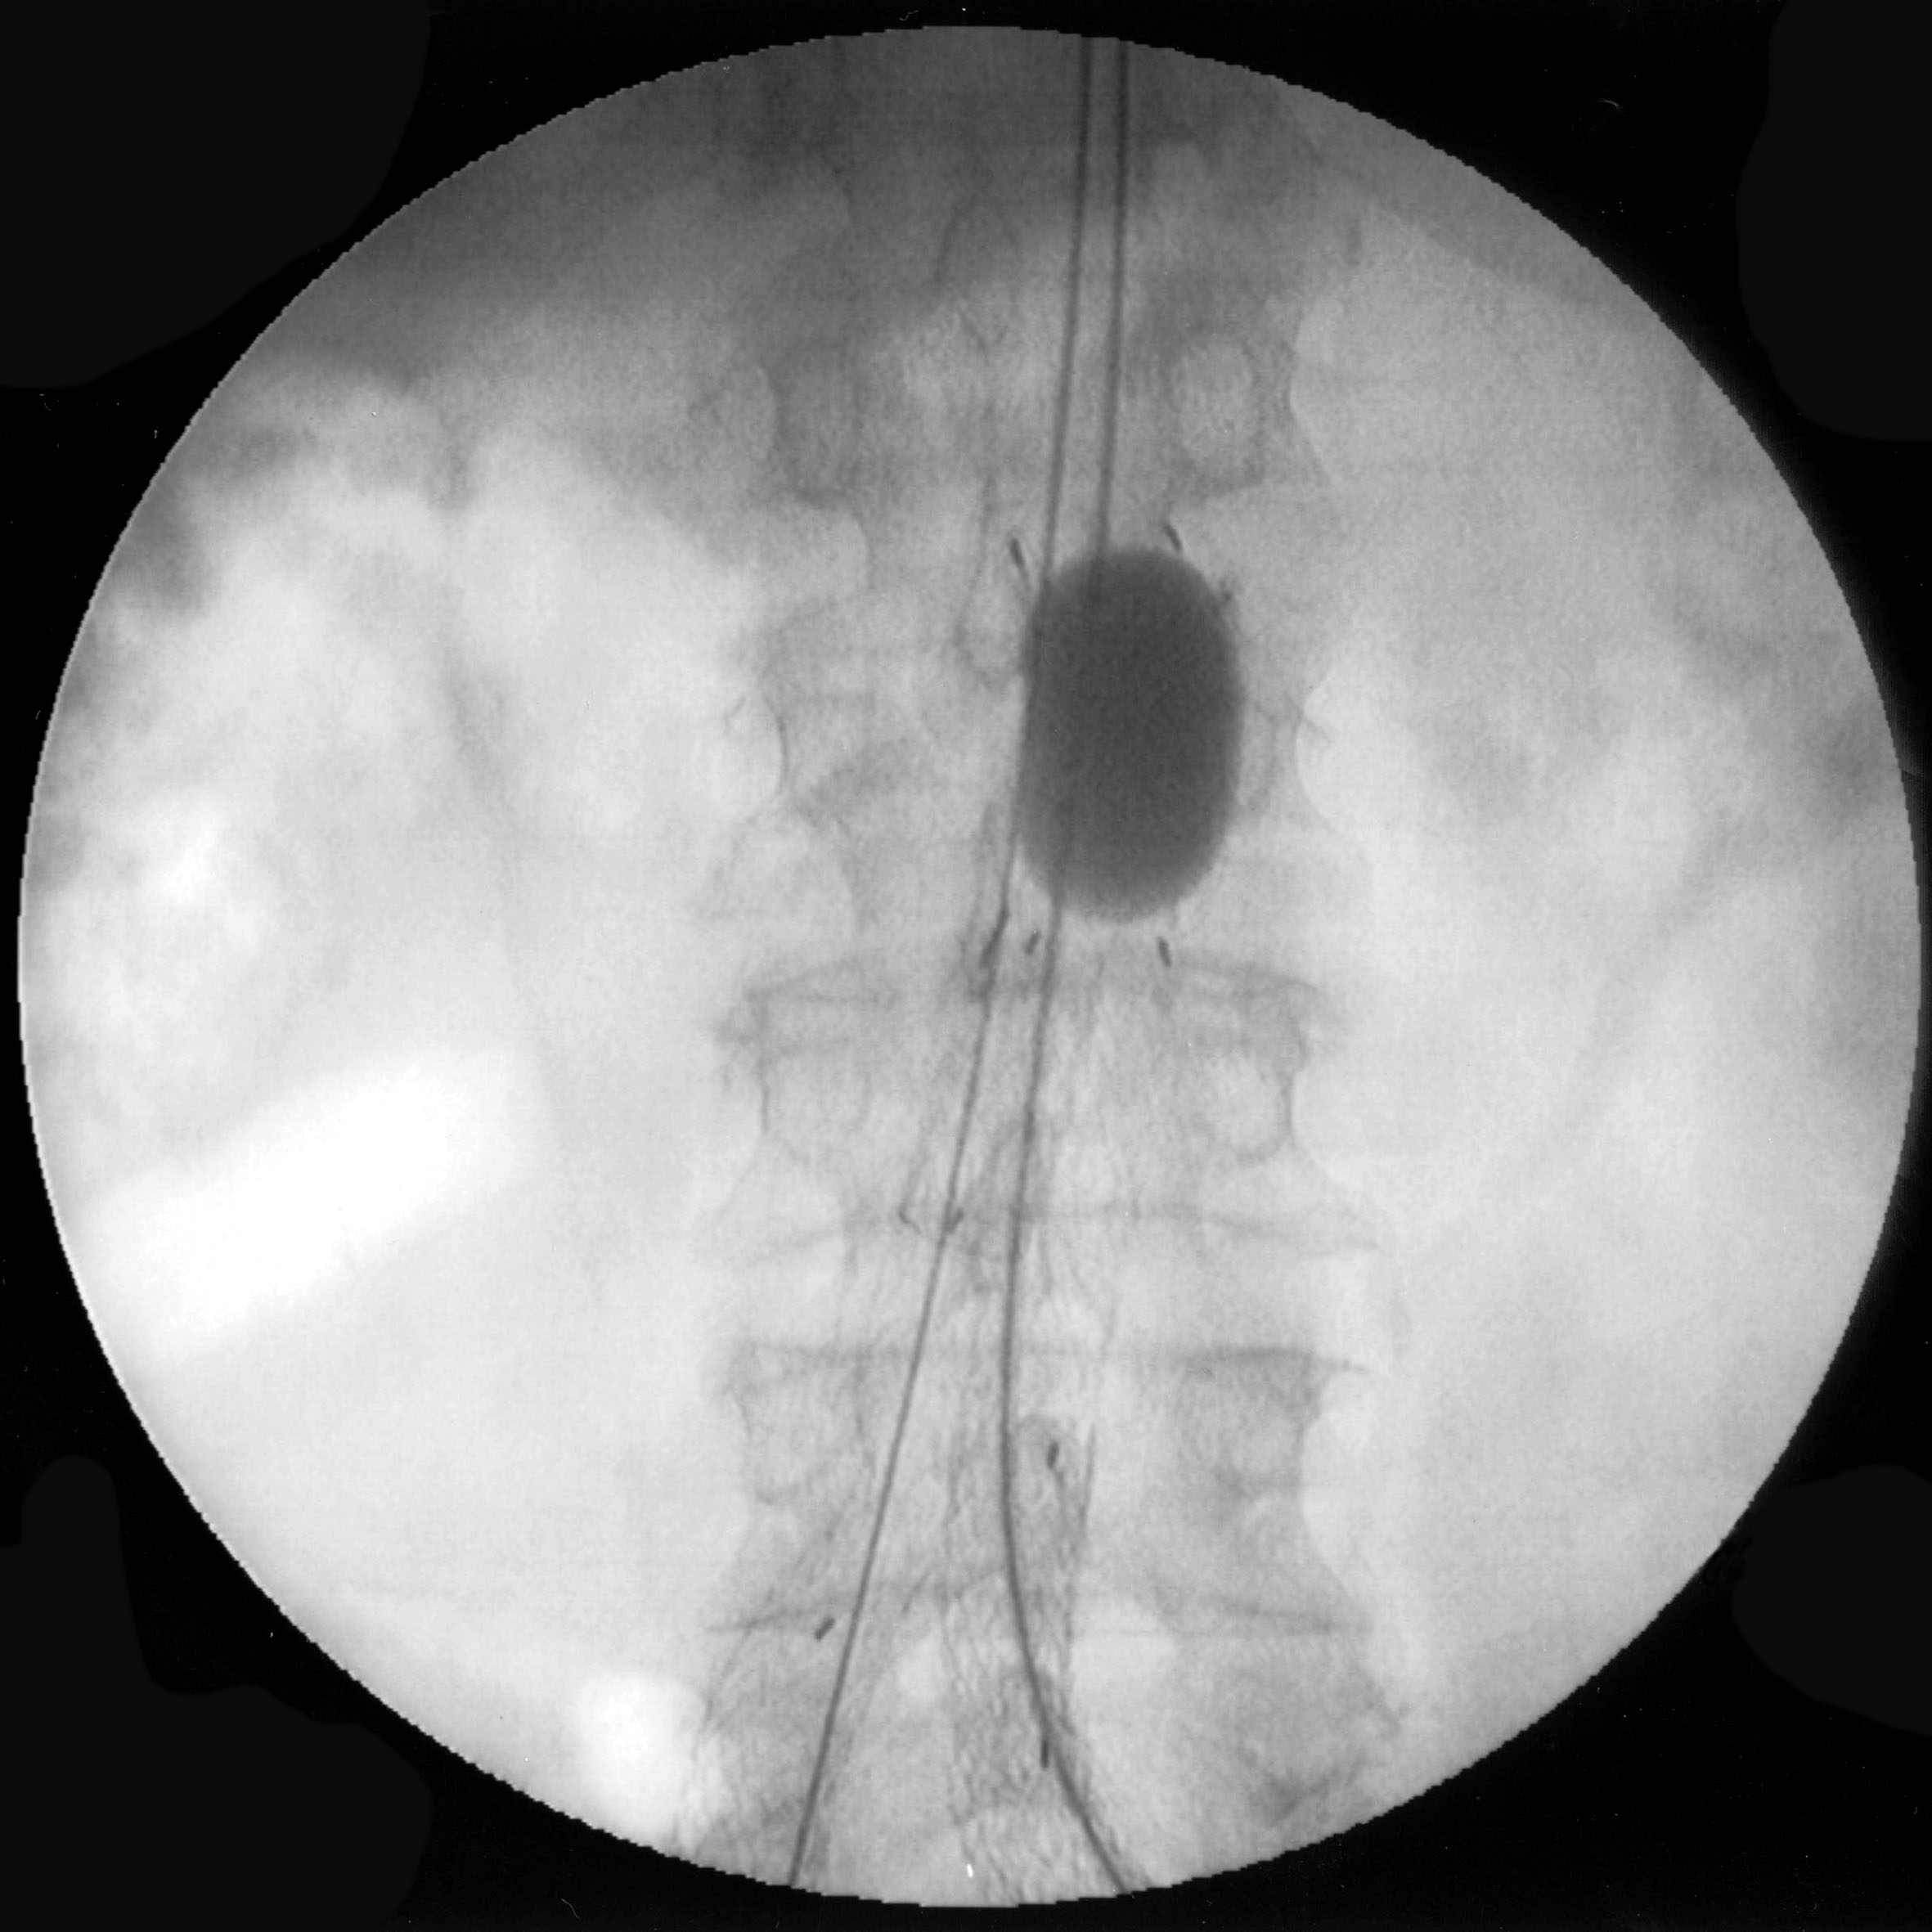
43

Slide 44
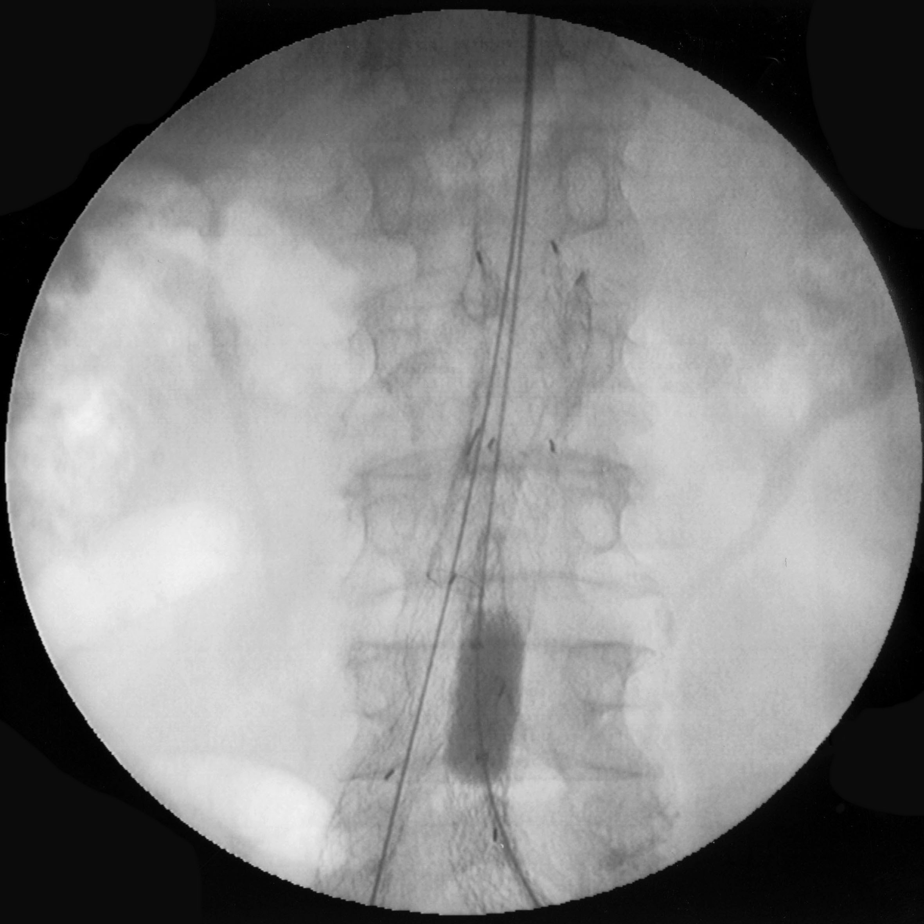
44

Slide 45
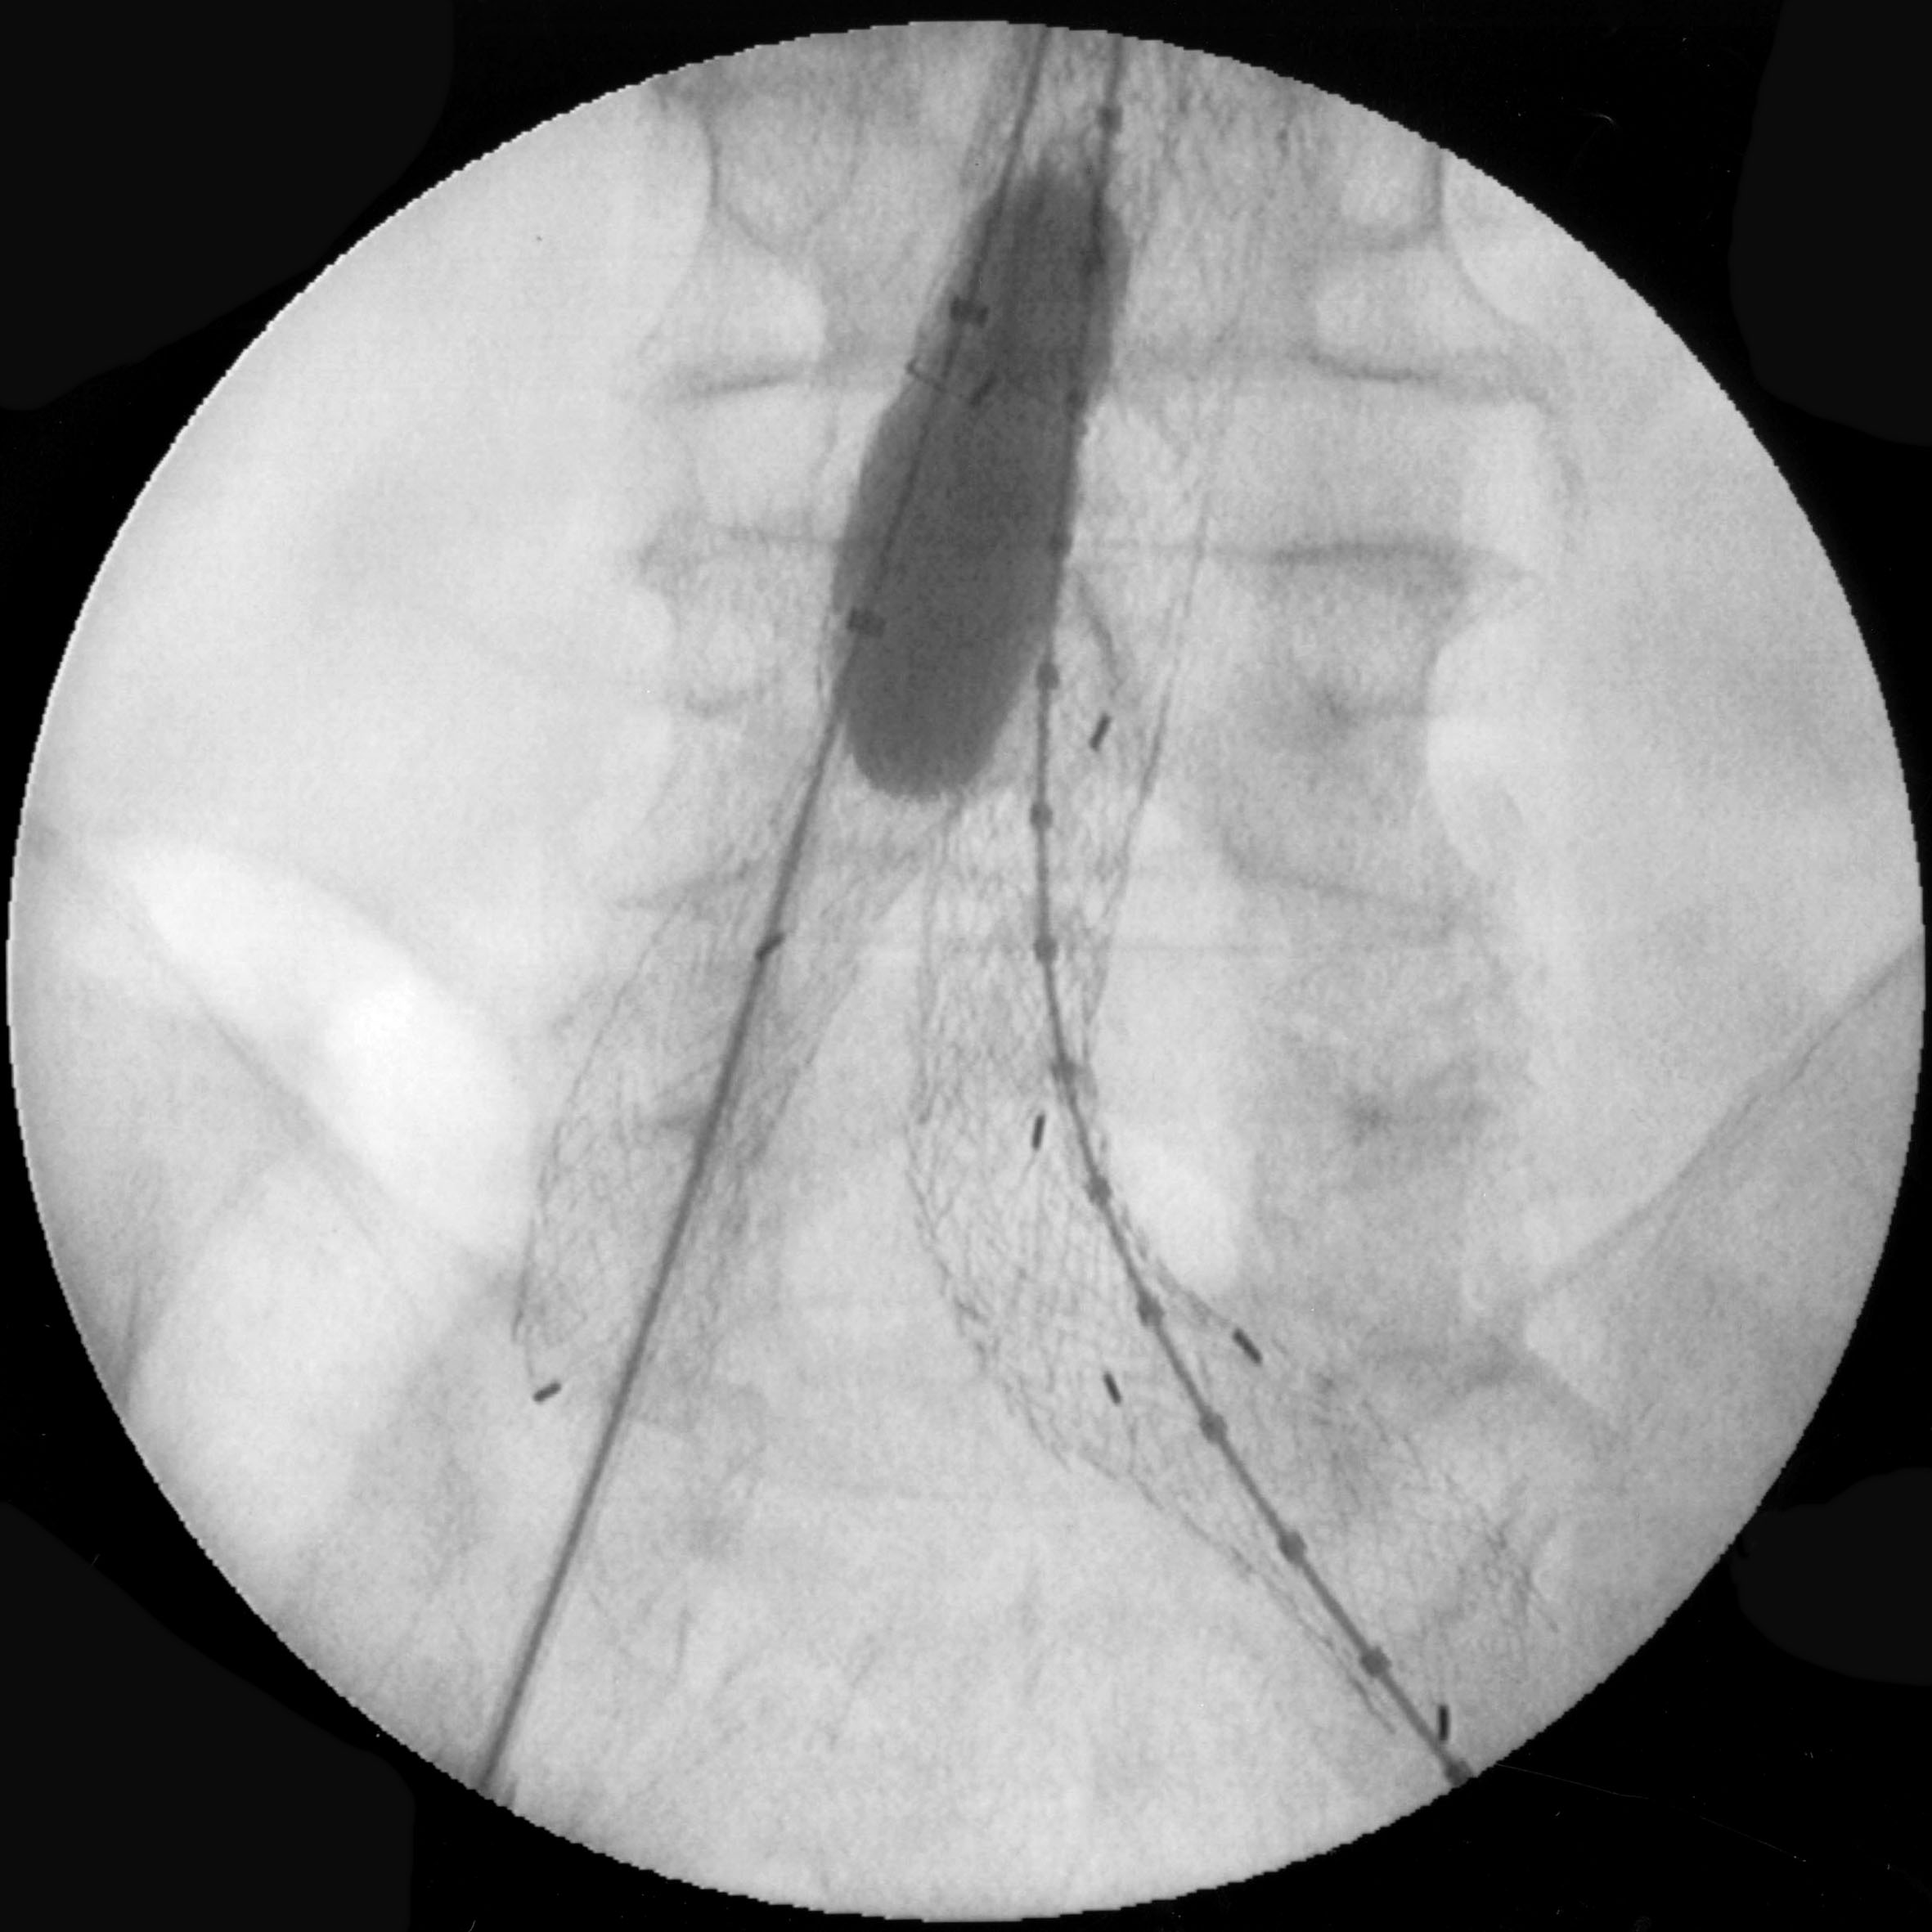
45

Slide 46
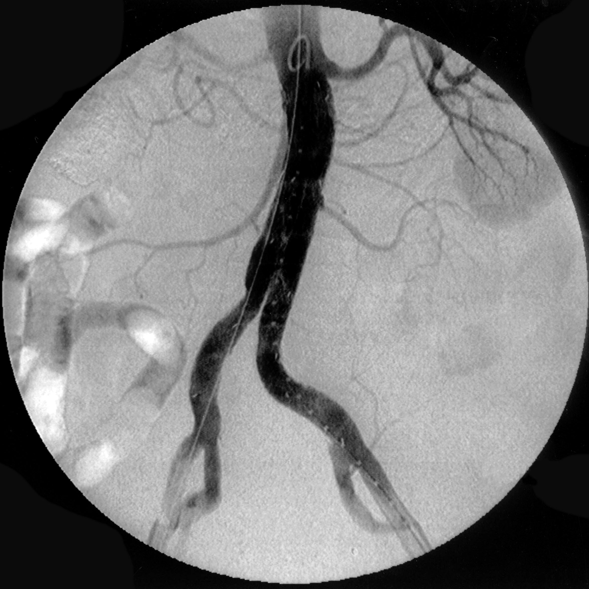
46

Slide 47
47

Slide 48
48

Slide 49
49

Slide 50
AVENIR
50
Nouvelles endoprothèses si absence de collet

Slide 51
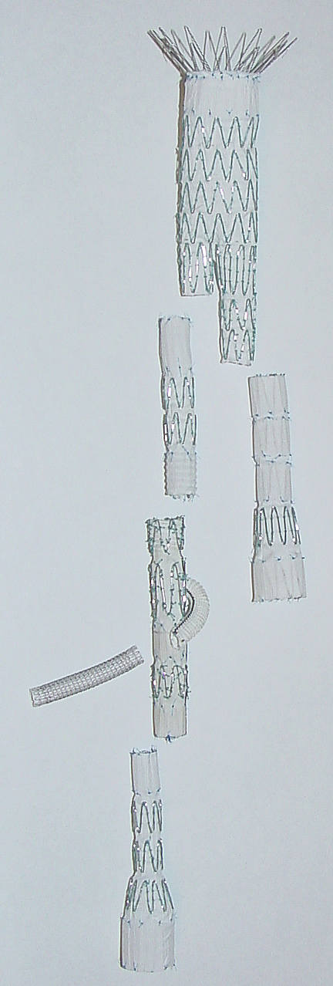
51

Slide 52
A RETENIR
52
homme ≥ 60 ans, maladie de la média
Risque = Rupture= décès
Dépistage et suivi : échographie
Diamètre supérieur à 50 mm= traitement
Recherche autres anévrysmes(poplité, thoracique, iliaque), dépistage familial
« ASIC »
Traitement : mise à plat-greffe, endoprothèse
Endoprothèse = suivi obligatoire : ↗ de diamètre = Problème = CS chir
ANTCD de chirurgie aortique +Hémorragie digestive = Fistule Aorto-Duodénale

Slide 53
MOTS EN ANGLAIS
53
Triple A : abdominal aortic aneurysm
EVAR : EndoVascular Aneurysm Repair

Slide 54
REFERENCES
54
MOOC : P.LERMUSIAUX. L’ AAA en 10 points: www.youtube.com/watch?v=sD2CW-0fghw
Site Officiel du Collège des Enseignants de Médecine Vasculaire :
http://www.angioweb.fr/
Pathologie cardiovasculaire : PCV info
http://pcvinfo.univ-lyon1.fr/

Slide 55
55

